Slide 1

PROFESSIONAL DEVELOPMENT WORKSHOP
Artificial
Intelligence
for Teachers
How AI is reshaping education — tools, strategies, ethics & the future classroom
News
Prompts
Tools
Lessons
Ethics
2026 · MAIDACENCO ANASTASIA

Slide 2

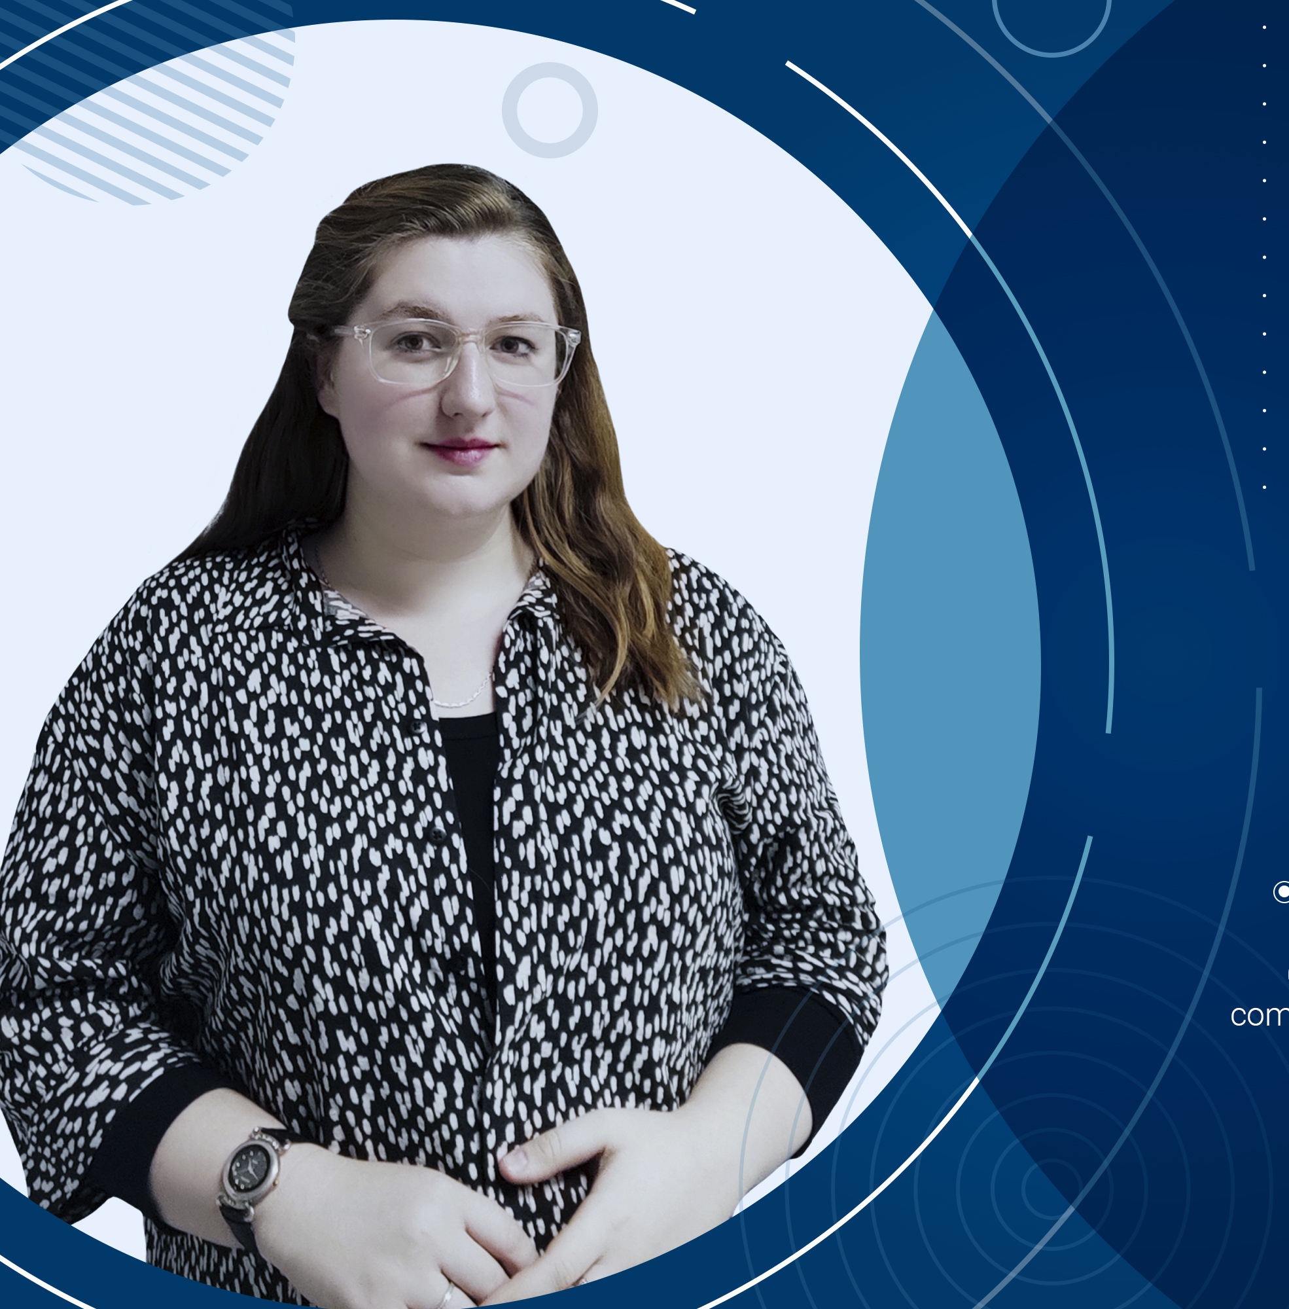
ABOUT MYSELF
01
Maidacenco Anastasia
Programator la HalleySoft
Lector universitar la USARB
Mentor la NORTEK
Cercetător în domeniul IA și al securității informațiilor.

Slide 3
ABOUT WORKSHOP
02

Slide 4

AI NEWS & LANDSCAPE
03
40%
200M+
70%
din locurile de muncă vor fi afectate de IA
până în 2030
utilizatori activi ChatGPT
la nivel global (2026)
dintre profesori raportează că utilizează instrumente de IA
ChatGPT & GPT-4o
Gemini 2.0 Flash
Modelul al OpenAI — multimodal, rapid, utilizat în 195 de țări. Poate citi, scrie, programa, analiza imagini și participa la conversații vocale.
Cel mai rapid model de inteligență artificială de la Google, integrat în Căutare, Documente și Classroom.
Claude 3.7 Sonnet
AI in Classrooms
Inteligența artificială de la Anthropic este cunoscută pentru siguranță, documente mai lungi și raționament nuanțat. Excelentă pentru planificarea lecțiilor, feedback pentru eseuri și asistență în cercetare.
UNESCO raportează că peste 40 de țări au lansat deja cadre naționale pentru IA în educație. Învățarea personalizată la scară largă devine realitate.

Slide 5

HOW AI CHANGED EDUCATION
04
Misiunea Profesorului
Dezvoltarea Gândirii
Stimularea gândirii critice și a capacităţii de analiză a studentului, dincolo de memorare.
Transmiterea Cunoştinţelor
Oferirea unei baze solide de informații teoretice actualizate şi relevante pentru domeniu.
Verificarea Înțelegerii
Evaluarea constantă pentru a confirma dacă studentul a asimilat corect conceptele predate.

Slide 6
HOW AI CHANGED EDUCATION
05
Motivare şi Disciplină
Disciplina nu trebuie impusă prin teamă, ci cultivată prin situații de succes.
Când un student experimentează reușita, dorința de a repeta acea stare devine motorul disciplinei sale.
Situațiile de succes declanşează eliberarea de dopamină, ceea ce fortifică rețelele neuronale și creşte motivația intrinsecă.
“Educația nu este umplerea unui vas, ci aprinderea unui foc”.
- Plutarh

Slide 7
HOW AI CHANGED EDUCATION
06
❌ ÎNAINTE AI
✅ CU AI
Un plan de lecție pentru toți elevii
→
Conținut personalizat pentru nivelul fiecărui elev
Ore de notare manuală a eseurilor
→
Feedback instantaneu prin IA asupra schițelor în câteva secunde
Manuale statice
→
Materiale didactice dinamice și interactive, generate de IA
Ajutor limitat la teme
→
Tutori cu IA disponibili 24/7 oricând și oriunde
Diferențiere lentă pentru nevoi speciale
→
Suport adaptativ imediat pentru elevi diverși

Slide 8

HOW TO WRITE PROMPTS CORRECTLY
07
The C·R·A·F·T Formula
C
Context
R
Role
A
Action
F
Format
T
Tone
Cine ești, clasa ta, vârsta elevului, materia
Spune-i inteligenței artificiale să se comporte ca: „Ești un profesor expert...”
Ceea de ce ai nevoie exact: să creezi, să explici, să evaluezi...
Listă cu puncte, tabel, plan de lecție, test, poveste...
Prietenos, formal, simplu, captivant, potrivit vârstei
📝 EXAMPLE PROMPT
[Context] Predau informatica la clasa a X-a, profil real. Elevii cunosc deja bazele algoritmilor de sortare (Bubble Sort, Selection Sort).
[Role] Acționează ca un inginer software de la o companie tech de top care explică fundamentele pe înțelesul tuturor.
[Action] Creează un scenariu de lecție interactivă de 20 de minute despre eficiența.
[Format] Include: hook activitatea, concepte cheie, 3 întrebari capcană, o provocare.
[Tone] Provocator, tehnic dar accesibil, entuziast.
✓ Fii specific, nu contradictoriu
✓ Iterați & rafinați prompt-uri
✓ Adăugați exemple pentru a ghida IA
✓ Stabiliți constrângeri și limite

Slide 9

AI TOOLS FOR EDUCATION
08
MOST POPULAR
SAFEST
GOOGLE SUITE
REAL-TIME
ChatGPT
Claude
Gemini
Grok
OpenAI
Anthropic
Google
xAI (Elon)
Cea mai populară IA. Excelentă pentru planuri de lecții, explicații, brainstorming și creare de conținut.
Ideal pentru documente lungi, feedback pentru eseuri, raționament etic și utilizare în siguranță în sala de clasă.
Integrat cu Google Workspace. Perfect pentru școlile care folosesc Google Classroom și Docs.
Date ingenioase, în timp real, prin X. Potrivite pentru discuții și dezbateri despre evenimentele actuale.
LONG DOCS
CITED SEARCH
YOUR DOCS
PRIVACY
Kimi.ai
Perplexity
NotebookLM
z.ai Chat
Moonshot AI
Perplexity AI
Google
z.ai
Gestionează documente foarte lungi (până la 200K de jetoane). Excelent pentru cercetare și înțelegere text.
Căutare bazată pe inteligență artificială cu citări în timp real. Predă cercetarea corectă cu ajutorul surselor.
Încarcă-ți propriile materiale. Inteligența artificială devine expertă în manualele, notițele și programa ta școlară.
Chat simplu, bazat pe inteligență artificială, axat pe confidențialitate. Potrivit pentru școlile care necesită o păstrare minimă a datelor.

Slide 10

AI TOOLS FOR EDUCATION
MOST POPULAR
SAFEST
GOOGLE

Slide 11

AI TOOLS FOR EDUCATION
MOST POPULAR
SAFEST

Slide 12

HOW TO CREATE AN INTERACTIVE LESSON
09
1
2
3
Definiți obiectivele de învățare
Generați activitate hook
Creați conținut diferențiat
Generează 3 obiective de învățare măsurabile pentru elevii de clasa a X-a la disciplina Informatică, în cadrul unității de învățare [Introdu aici tema, ex: Algoritmi/HTML/Robotică].
Cere o întrebare provocatoare de 5 minute, o analiză de imagini sau un mister care să activeze cunoștințele anterioare.
Solicitați același conținut la 3 niveluri de citire sau cu materiale vizuale pentru diferite tipuri de elevi.
4
5
6
Proiectarea sarcinilor colaborative
Construiți evaluarea formativă
Adăugați elemente de gamificare
Folosește inteligența artificială pentru a crea provocări de grup, întrebări socratice sau teme de lectură.
Generați tichete de ieșire, sondaje, reflecții sau întrebări rapide de tip test pentru a verifica înțelegerea.
Cere IA să-ți transforme lecția într-o misiune, un joc misterios sau un sistem de provocări bazat pe puncte.

Slide 13
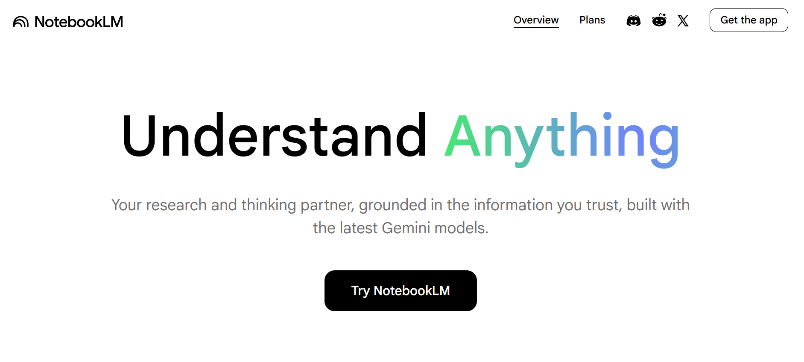
HOW TO CREATE AN INTERACTIVE LESSON

Slide 14
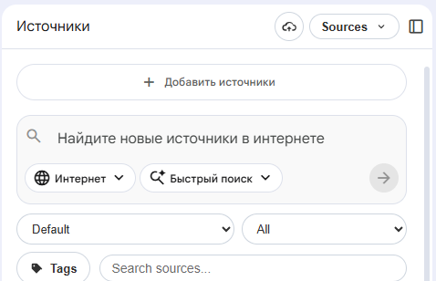
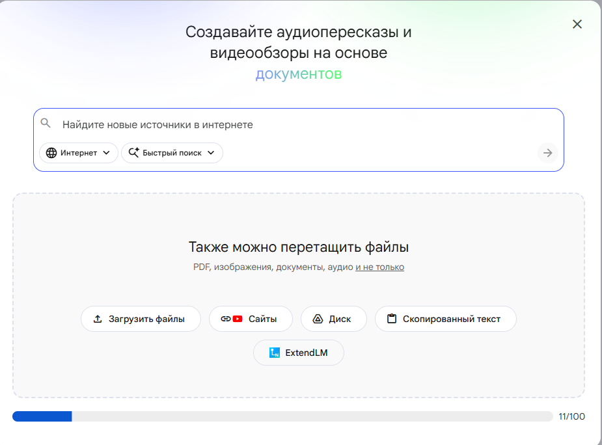
HOW TO CREATE AN INTERACTIVE LESSON

Slide 15
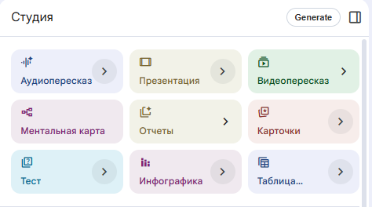
HOW TO CREATE AN INTERACTIVE LESSON

Slide 16

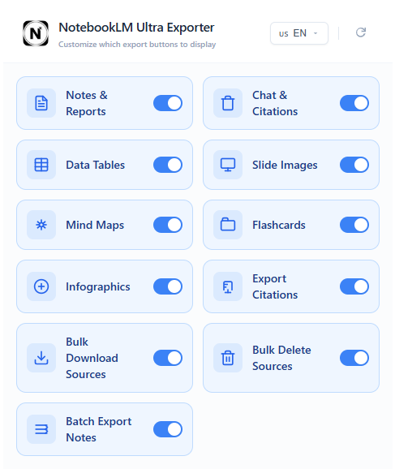
HOW TO CREATE AN INTERACTIVE LESSON

Slide 17

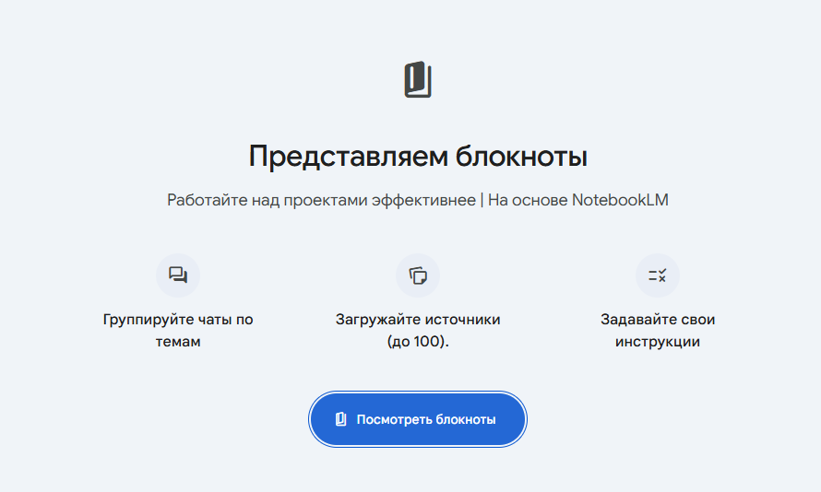
HOW TO CREATE AN INTERACTIVE LESSON

Slide 18
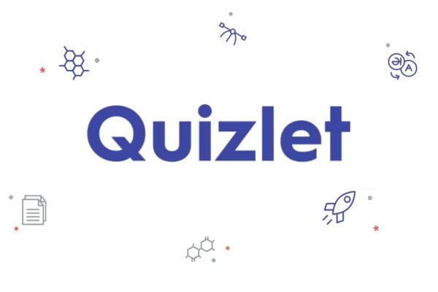
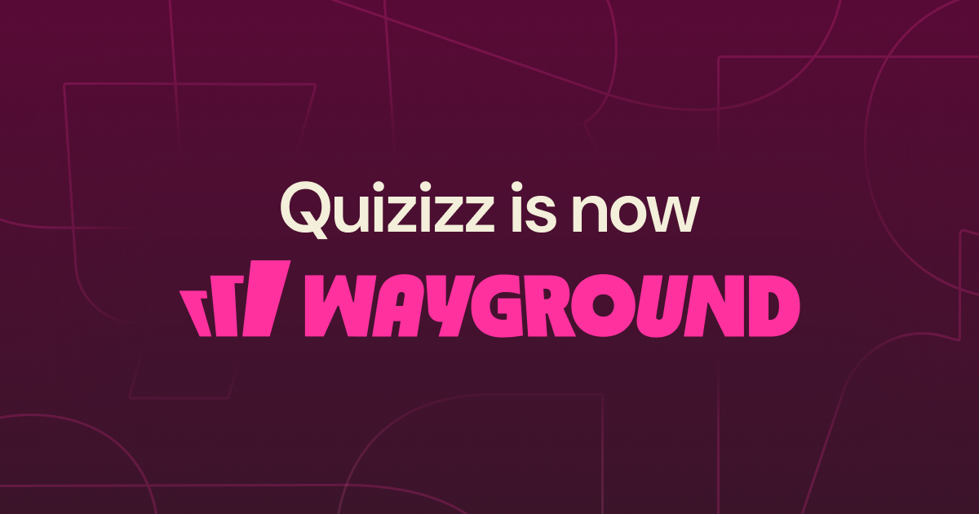
HOW TO CREATE AN INTERACTIVE LESSON

Slide 19

AI & DOPAMINE IN CHILDREN
10
⚠️ Sistemele de IA sunt concepute pentru a maximiza implicarea — acest lucru afectează creierul elevului
🔴 RISCURI
🟢 STRATEGII DE UTILIZARE SĂNĂTOASĂ A IA
• Gratificarea instantanee reduce toleranța la frustrare
• Setați zone și ore clare fără inteligență artificială
• Răspunsurile AI corecte descurajează efortul productiv
• Predați metacogniția: „Am gândit eu primul?”
• Infinite AI engagement competes with human connection
• Use AI as a checker, not a first responder
• Implicarea infinită a IA concurează cu conexiunea umană
• Folosește IA ca verificator, nu ca prim respondent
• Dependență de IA pentru sarcini simple de reamintire
• Discutați deschis cu studenții despre limitele IA
„Scopul nu este de a evita tehnologia, ci de a-i învăța pe copii să fie autorii propriei gândiri - nu doar consumatori de date cu inteligență artificială.”

Slide 20

ETHICAL CHALLENGES IN AI & EDUCATION
11
📄
HIGH
🔒
HIGH
⚖️
MEDIUM
Plagiat
Data Privacy
Bias & Fairness
Elevii prezintă lucrările scrise folosind inteligența artificială ca fiind ale lor. Școlile au nevoie de politici actualizate de integritate academică care să definească ce înseamnă „asistență bazată pe inteligență artificială”.
Instrumentele de inteligență artificială colectează date despre elevi. Se aplică GDPR, FERPA și legile locale. Verificați întotdeauna dacă instrumentele sunt conforme înainte de a utiliza informațiile despre elevi.
Modelele de inteligență artificială reflectă prejudecățile din datele de antrenament. Acestea pot consolida stereotipurile sau pot oferi răspunsuri înguste din punct de vedere cultural. O analiză critică este esențială.
🌐
MEDIUM
🧠
MEDIUM
❓
ALWAYS CHECK
Digital Divide
Over-Reliance
Hallucinations & Truth
Nu toți elevii au acces egal la instrumentele de inteligență artificială. Școlile trebuie să asigure echitatea — inteligența artificială nu ar trebui să devină un privilegiu al celor bogați.
Elevii ar putea înceta să își dezvolte gândirea critică dacă inteligența artificială oferă întotdeauna răspunsuri. Echilibrați utilizarea inteligenței artificiale cu sarcini de rezolvare independentă a problemelor.
IA generează cu încredere informații false. Studenții trebuie să învețe să verifice rezultatele IA folosind surse primare.

Slide 21

CONCLUSIONS
12
Concluzii cheie pentru fiecare educator
01
AI is a tool, not a teacher —
Inteligența artificială îți amplifică predarea — nu îți înlocuiește expertiza, relațiile sau judecata.
02
Prompting is a 21st century skill —
Învăța pe elevi să scrie sugestii eficiente ÎNSEAMNĂ a preda gândire critică, comunicare și logică.
03
Start small, iterate often —
Alege un instrument de inteligență artificială, folosește-l pentru un anumit tip de lecție, apoi extinde-l. Nu încerca să schimbi totul deodată.
04
Ethics must be taught explicitly —
Studenții nu vor învăța etica inteligenței artificiale din întâmplare. Dați modele de utilizare critică a inteligenței artificiale și discutați deschis despre asta.
05
Protect curiosity and struggle —
Cel mai mare dar pe care îl poți oferi elevilor este curajul de a gândi fără inteligență artificială — și de a prețui acest proces.
🚀 Viitorul educației este uman + inteligența artificială. Fii profesorul care le ghidează pe amândouă..

